Slide 1
Lojistik Regresyon
Test Kuramları- II
198180410
Umur ÖÇ

Slide 2
Sunum Planı
Lojistik Regresyon Nedir?
Neden lojistik regresyon?
Lojistik Regresyonun Varsayımları
Lojistik Regresyon Nasıl Çalışır?
Olasılık, Odds ve Log-odds
Bir Örnek
Lojistik Regresyon Analizi Nasıl Yorumlanır?

Slide 3
Lojistik Regresyon Nedir?
Bir veya birden fazla bağımsız değişkeni bulunan ve bir sonucu belirlemek için kullanılan istatistik yöntemidir.
LR analizi, bağımlı değişkenin iki ya da daha fazla kategorili olduğunda, bağımsız değişkenlerle bağımlı değişken arasındaki ilişkiyi ortaya çıkarmak için kullanılır.

Slide 4
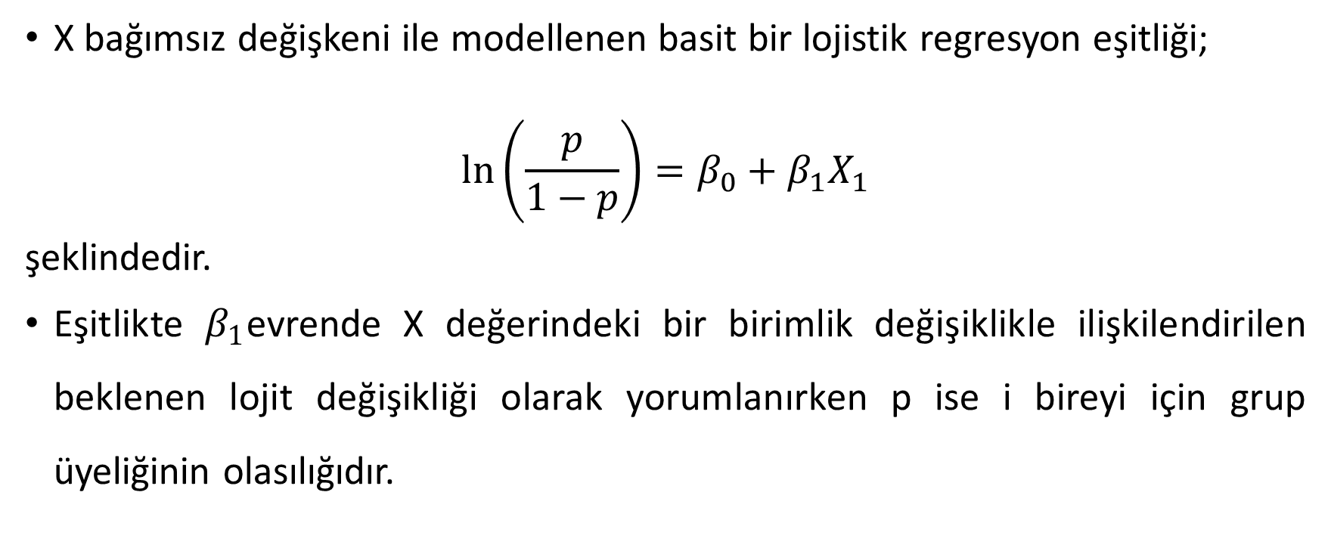
Lojistik Regresyon Nedir?
X bağımsız değişkeni ile modellenen basit bir lojistik regresyon eşitliği;
$$\ln\left(\frac{p}{1−p}\right)=β_{0}+β_{1}X_{1}$$
şeklindedir.
Eşitlikte $β_{1}$evrende X değerindeki bir birimlik değişiklikle ilişkilendirilen beklenen lojit değişikliği olarak yorumlanırken p ise i bireyi için grup üyeliğinin olasılığıdır.

Slide 5
Neden Lojistik Regresyon?
LR Analizi’nin kullanım amacı, istatistikte kullanılan modellerle aynıdır. LR Analizinin amacı en az değişkenle bağımlı ve bağımsız değişkenler arasındaki en iyi uyumu sağlayan uyumlu modeli kurmaktır.

Slide 6
Neden Lojistik Regresyon?
LR, çoklu regresyon ve diskriminant analizlerinden farklı olarak bağımsız değişkenlerin dağılımına ilişkin sayıltılar gerektirmez. Yani LR, değişkenlerin (bağımsız) normal dağılım, doğrusallık ve varyans-kovaryans matrislerinin eşitliği gibi sayıltıların sağlanmasını gerektirmez. Dolayısıyla da LR’nin diğer iki teknikten çok daha esnek olduğu ifade edilebilir.

Slide 7
Neden Lojistik Regresyon?
Ayrıca lojistik regresyon analizi ile yapılan çalışmadan elde edilen matematiksel modelin yorumlanması diğer analizlere göre daha kolaydır.

Slide 8
Lojistik Regresyonun Varsayımları
1. Veri setinde önemli uçdeğerler yoktur.
2. Bağımsız değişkenler arasında güçlü çoklu doğrusallık (multicollinearity) yoktur.
3. a. Bağımlı değişken (yordanan) iki kategorili nominal bir değişkendir (ikili lojistik regresyon).
3. b. Bağımlı değişken çok kategorili (en az 3) nominal bir değişkendir (çoklu lojistik regresyon).

Slide 9
Lojistik Regresyon Nasıl Çalışır?
LR’nin en uygun modeli ortaya koyabilmesi için büyük örneklemler gerekmektedir.
Eğer bağımlı değişken ikiden fazla kategori içeriyorsa uygun bir hipotez testi için her bağımsız değişkende en az 50 kişilik gruba ihtiyaç vardır.

Slide 10
Lojistik Regresyon Nasıl Çalışır?
İlk aşamada yordayıcı değişkenlerle bağımlı değişken arasındaki ilişki modellenir.
Eğer ilk aşamadaki modellenen ilişki doğrulanırsa model sadeleştirilir. Model sadeleştirilirken bazı yordayıcı değişkenler modelden atılır. Değişkenler modelden atılırken yordama gücünün korunmasına dikkat edilir.
Yordama gücü korunacak şekilde sadeleştirilen model yeni bireyler için bağımlı değişkenin olasılık temelli olarak tahmin edilmesinde kullanılabilir.

Slide 11
Olasılık, Odds ve Log-odds
LR Analizi’nde bireyin hedef grupta olma (bir testten geçme veya kalma) olasılığı veya oddsu veya log-oddsu (lojit) yordanır.
Olasılık (p): Bir olayın meydana gelme şansıdır. 0 ile 1 arasında değer alır.
Odds (p/1-p) : Bir olayın meydana gelme şansının (p) meydana gelmeme şansına (1-p) oranıdır. 0 ile artı sonsuz arasında değer alır.
Log-Odds (ln[p/1-p]): Oddsun doğal logaritmasıdır. Eksi sonsuz ile artı sonsuz arasında değer alır.

Slide 12
Bir Örnek
Bir bölgeye kar yağma olasılığı 0,60 olsun.
Bu durumda bu bölgeye kar yağmama olasılığı 1 -0,60 = 0,40’tır.
Kar yağma oddsu 0,60/(1-0,60) = 0,60/0,40 = 3/2’dir.
Bu durumda kar yağmama oddsu 0,40/(1-0,40) = 0,40/0,60 = 2/3’tür (3/2’nin tersidir).
Kar yağma log-oddsu 0,405’tir.
Kar yağmama log-oddsu -0,405’tir (kar yağma log-oddsunun negatif değeridir).

Slide 13
Lojistik Regresyon Analizi Nasıl Yorumlanır?
Kar yağıp yağmama durumuna göre şehirlerarası yolculuğa çıkıp çıkmama (Evet/Hayır gibi) kararı verilecek olursa;
“Eğer kar yağma olasılığı 0,50’nin üzerindeyse, yola çıkmayacağım”.
“Eğer kar yağma oddsu (p/1-p) 1’in üzerindeyse, yolculuğa çıkmayacağım”.
“Eğer kar yağma log-oddsu (ln[p/1-p]) 0’dan büyük bir değerse, yolculuğa çıkmayacağım”.

Slide 14
Teşekkürler…

